Slide 1
4. Előadás Döntési Fák A CART tanító algoritmus

Slide 2

A döntési fa helye az ML-ben
Olyan, mint egy svájci bicska!
Mindig kéznél van, mindenre jó, de szinte semmire sem a legalkalmasabb.
Ahogy a kézifűrész jobb, mint a bicskás fűrész.
Ahogy a séfkés jobb, mint a bicskás kés.
Ahogy a harapófogó jobb, mint a bicskás fogó.
De lehet-e egy séfkéssel anyacsavart meglazítani?
A döntési fák különösen hasznosak gyorsaságuk és egyszerűségük miatt adatfeltérképezésre, gyors eredmények megmutatására, változók közötti kapcsolatok megmutatására.

Slide 3
Az alap elképzelés
A döntési fák sokoldalú gépi tanulási algoritmusok, amelyek mind bináris és multioutput osztályozást, illetve regressziót is képesek végrehajtani. Könnyen illeszthetők komplex adathalmazokra. Ez az erősségük és gyengeségük is egyben.
Az algoritmus alapja, hogy mintaegyedeket osztályoz változóikban felvett értékeik alapján.
A balra látható döntési fa egy tönk: nincs internális csomópontja.
Szereti a csülkös pacalt
IGAZ
HAMIS
Majd megszereti
Igazi ínyenc

Slide 4


Egy hasznos döntési fa példának
Bugos a program
IGAZ
HAMIS
A végső osztályok típusa lehet diszjunkt osztály és folytonos változó is!
A mintaegyedek a csomópontok kérdéseire válaszolnak, változóik alapján.
Miattad bugos
Hozzá akarsz írni
IGAZ
HAMIS
IGAZ
HAMIS
Így is működik
Minden rendben
<1 órád van
Minden rendben
IGAZ
HAMIS
$$<1$$
$$≥1$$
Hagyd békén
Kezdj neki
Hagyd békén
Kezdj neki

Slide 5
A fa részei
Gyökér node
Internális node
Levél node

Slide 6
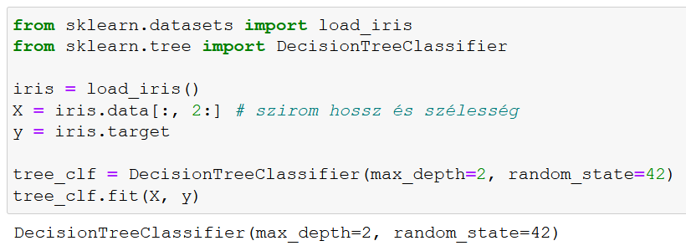
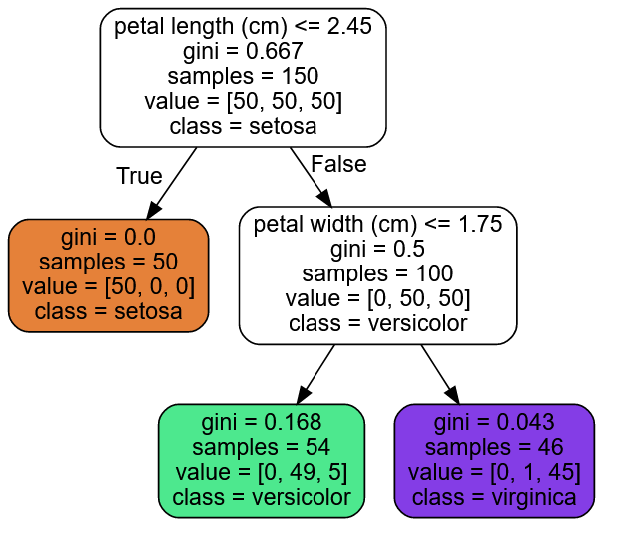
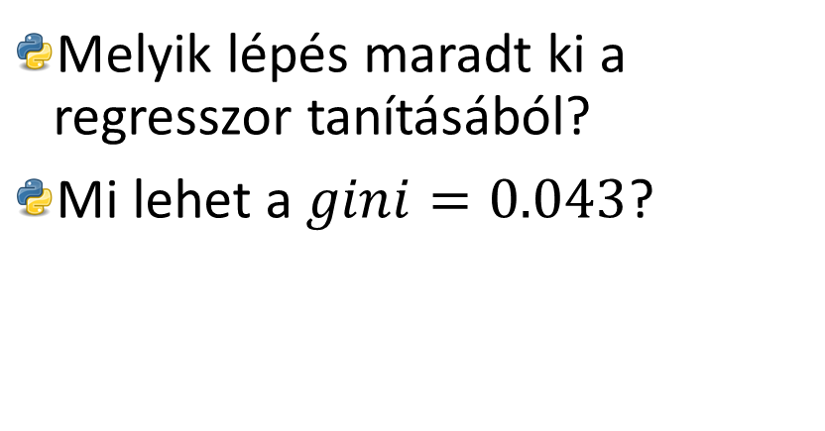

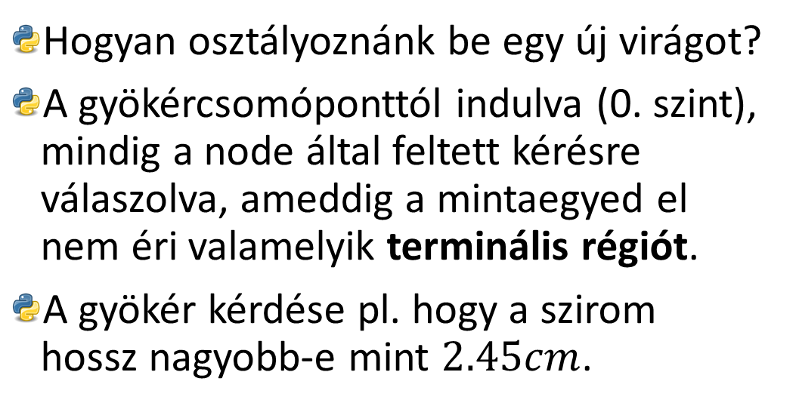
Egy kezdeti döntési fa az Írisz adathalmazon
Hogyan osztályoznánk be egy új virágot?
A gyökércsomóponttól indulva (0. szint), mindig a node által feltett kérésre válaszolva, ameddig a mintaegyed el nem éri valamelyik terminális régiót.
A gyökér kérdése pl. hogy a szirom hossz nagyobb-e mint $2.45cm$.
Melyik lépés maradt ki a regresszor tanításából?
Mi lehet a $gini=0.043$?

Slide 7
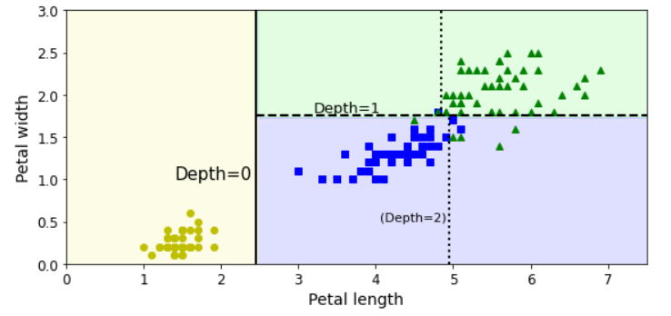
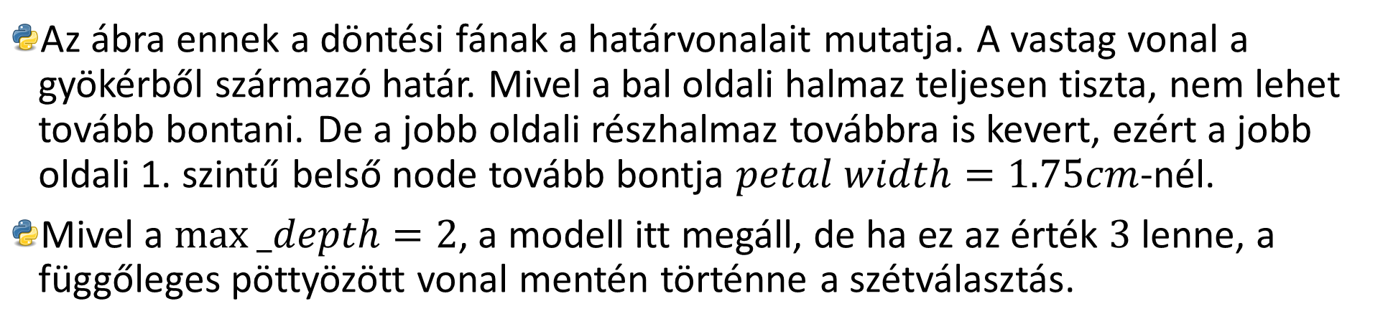
A modell ábrázolása (white box modell)
Az ábra ennek a döntési fának a határvonalait mutatja. A vastag vonal a gyökérből származó határ. Mivel a bal oldali halmaz teljesen tiszta, nem lehet tovább bontani. De a jobb oldali részhalmaz továbbra is kevert, ezért a jobb oldali 1. szintű belső node tovább bontja $petal width=1.75cm$-nél.
Mivel a $max⁡_depth=2$, a modell itt megáll, de ha ez az érték $3$ lenne, a függőleges pöttyözött vonal mentén történne a szétválasztás.

Slide 8

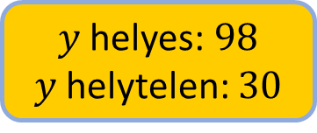

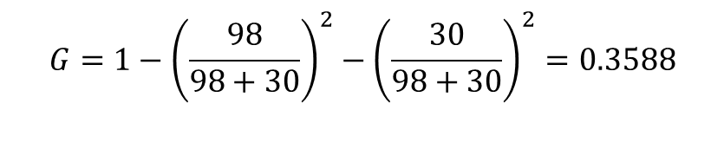
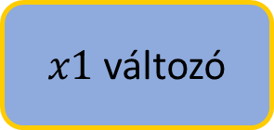
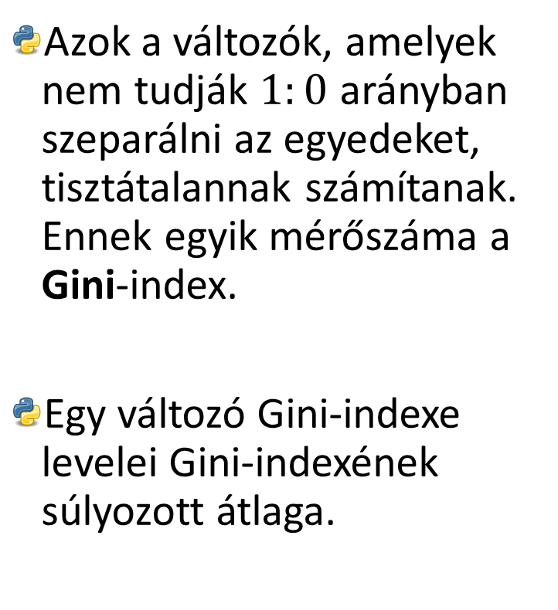
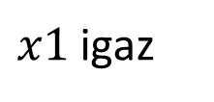
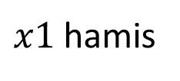
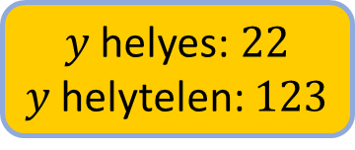
A levelek jóságának mérése (tisztaság)
$x1$ változó
Azok a változók, amelyek nem tudják $1:0$ arányban szeparálni az egyedeket, tisztátalannak számítanak. Ennek egyik mérőszáma a Gini-index.
Egy változó Gini-indexe levelei Gini-indexének súlyozott átlaga.
$x1$ igaz
$x1$ hamis
$y$ helyes: $98$
$y$ helytelen: $30$
$y$ helyes: $22$
$y$ helytelen: $123$
$$G=0.2574$$
$$Gini=1−P{\left(A\right)}^{2}−P{\left(B\right)}^{2}$$
$$G=1−{\left(\frac{98}{98+30}\right)}^{2}−{\left(\frac{30}{98+30}\right)}^{2}=0.3588$$
$$G\left(x1\right)=\left(\frac{128}{128+145}\right)0.3588+\left(\frac{145}{128+145}\right)0.2574=0.3049$$

Slide 9

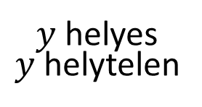




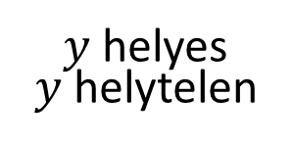
Szeparáció folytonos változó esetén
$x1$ változó
$$G(x1)$$
$$x1<m$$
$$x1≥m$$
Gini-index
$y$ helyes $y$ helytelen
$y$ helyes $y$ helytelen
Legkisebb tisztátalanság
A folytonos változónak minden értékéhez tartozik egy Gini érték.
Ezt felírva kapjuk a Gini-függvényt adott változóra kiszámolva.
Optimális szeparálási pont
$$x1$$
Változó értékei minimumtól maximumig

Slide 10

















Mikor érdemes szeparálni?
Amikor egy csomópontnak magasabb a tisztátalansága tovább bontáskor, felesleges a szeparáció, és levélcsomópont válik belőle.
Gyökércsomópont abból a változóból válik, amelynek a legalacsonyabb a tisztátalansága.
$$x1$$
$$x1$$
$$x2$$
$$x3$$
$$x2$$
$$x3$$
$$x3$$
$$x3$$
$$x2$$
$$x2$$
$$x3$$
$$13/102$$
$$x2$$
$$7/26$$
$$6/76$$
$$G=0,20$$
$$G=0,29$$

Slide 11

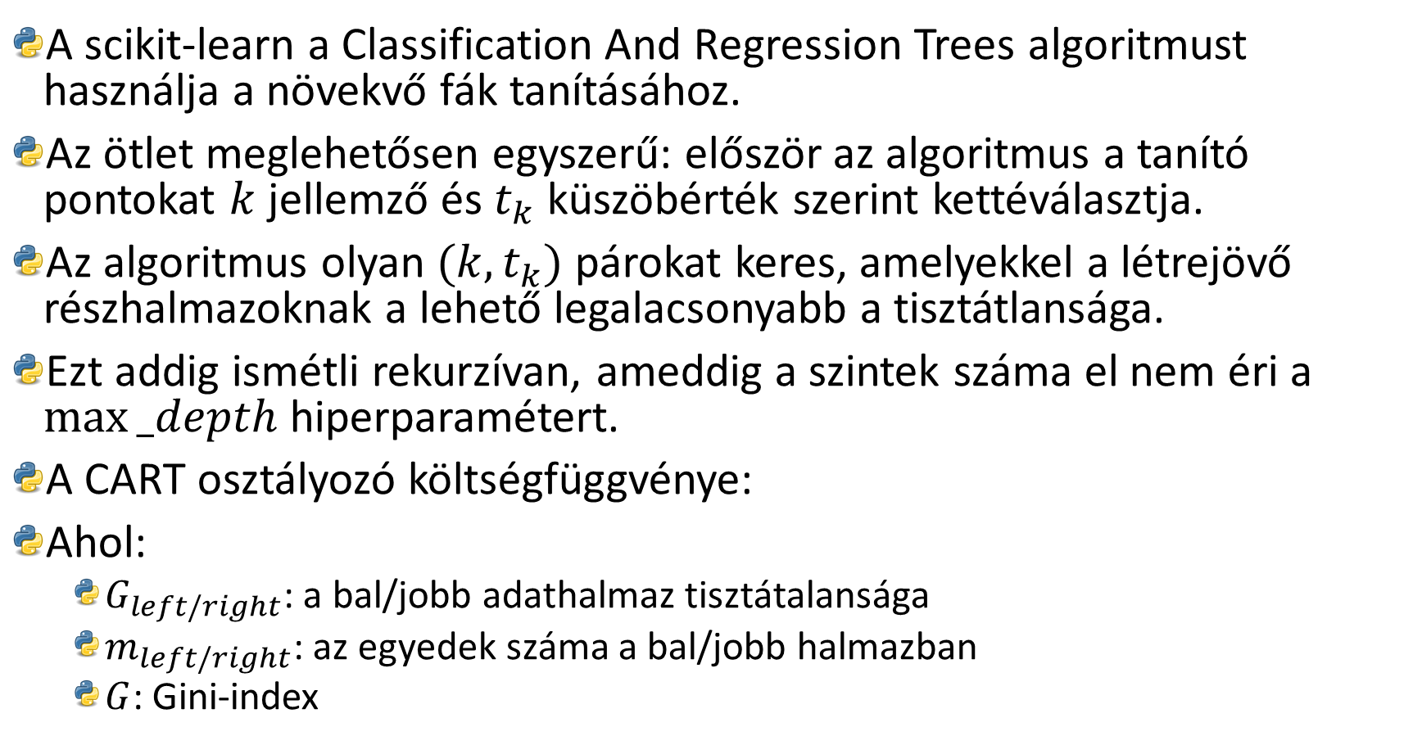
A CART tanító algoritmus
A scikit-learn a Classification And Regression Trees algoritmust használja a növekvő fák tanításához.
Az ötlet meglehetősen egyszerű: először az algoritmus a tanító pontokat $k$ jellemző és $t_{k}$ küszöbérték szerint kettéválasztja.
Az algoritmus olyan $(k, t_{k})$ párokat keres, amelyekkel a létrejövő részhalmazoknak a lehető legalacsonyabb a tisztátlansága.
Ezt addig ismétli rekurzívan, ameddig a szintek száma el nem éri a $max⁡_depth$ hiperparamétert.
A CART osztályozó költségfüggvénye:
Ahol:
$G_{left/right}$: a bal/jobb adathalmaz tisztátalansága
$m_{left/right}$: az egyedek száma a bal/jobb halmazban
$G$: Gini-index

Slide 12
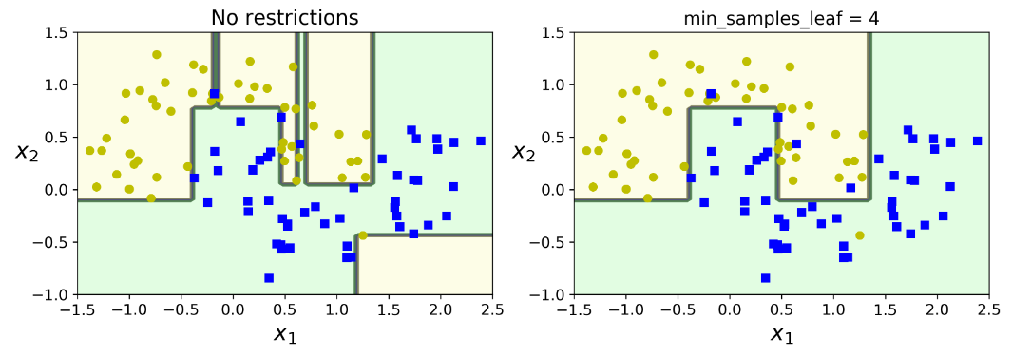
Regularizációs hiperparaméterek
A döntési fák meglehetősen kevés előfeltételezéssel élnek az adatok irányába. Ha megkötések nélkül tanítjuk, akkor a fa struktúrája nagyon szorosan fog alkalmazkodni a tanító pontokhoz.
Ahhoz, hogy a túltanulást elkerüljük, bizonyos megszorításokat kell tennünk a döntési fa illesztési szabadsága felé (regularizáció).
Néhány hiperparaméter: hogyan kell állítani a max és min értékeket?
Max_depth: a döntési fa maximális mélysége (0-ról indul a gyökérrel!)
Min_samples_split: a minimum mintaegyedszám, ami ahhoz kell, hogy szeparáljon a csomópont
Min_samples_leaf: egy levélbe bekerülő minimális mintaegyedszám
Max_leaf_nodes: a levelek max. száma
Max_features: maximum változó amit ki kell értékelni szeparálás előtt

Slide 13
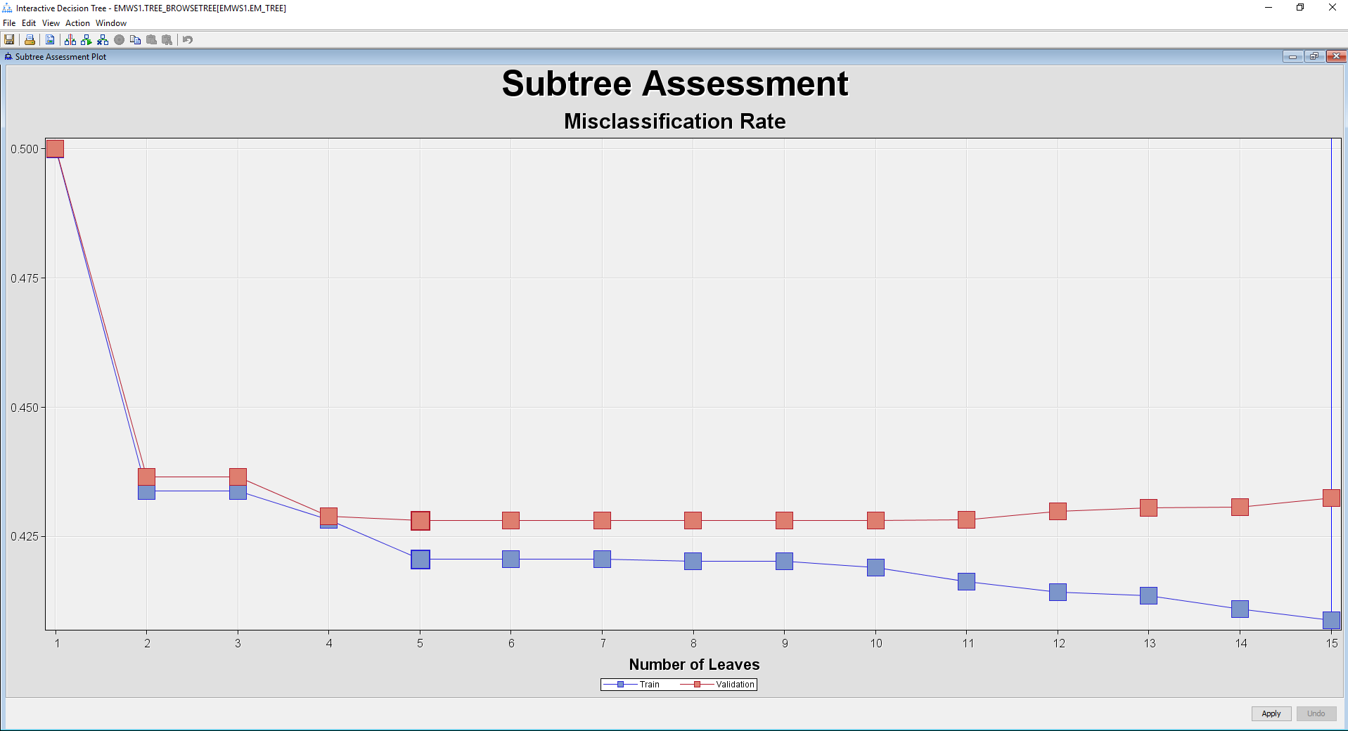
Félreosztályozási ráta: subtree assessment plot
Hány változó szükséges a predikcióhoz?
Csakúgy mint a többi modellnél, a döntési fáknál is megfigyelhető a túltanulás.
Ebben az esetben a tanító hiba csökken, de a validációs hiba emelkedik.
Annyi változót érdemes meghagyni, amennyinél a lehető legalacsonyabb a validációs hiba.
Ezt ábrázolja a subtree assessment plot: hány levél kell a minimális validációs hiba eléréséhez?

Slide 14

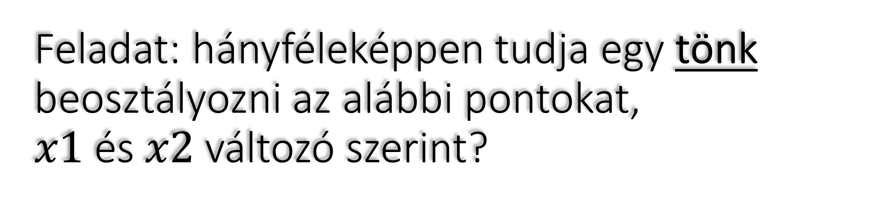

Feladat: hányféleképpen tudja egy tönk beosztályozni az alábbi pontokat, $x1$ és $x2$ változó szerint?
$$x2$$
$$x1$$

Slide 15


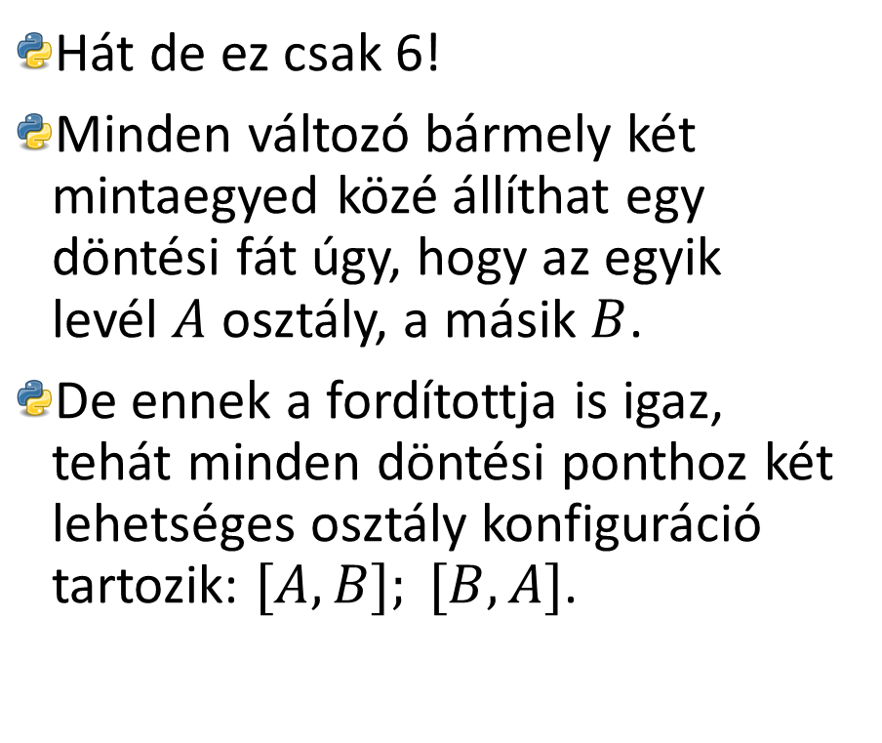
Megoldás: 12
$$x2$$
Hát de ez csak 6!
Minden változó bármely két mintaegyed közé állíthat egy döntési fát úgy, hogy az egyik levél $A$ osztály, a másik $B$.
De ennek a fordítottja is igaz, tehát minden döntési ponthoz két lehetséges osztály konfiguráció tartozik: $[A,B]; [B,A]$.
$$x1$$

Slide 16
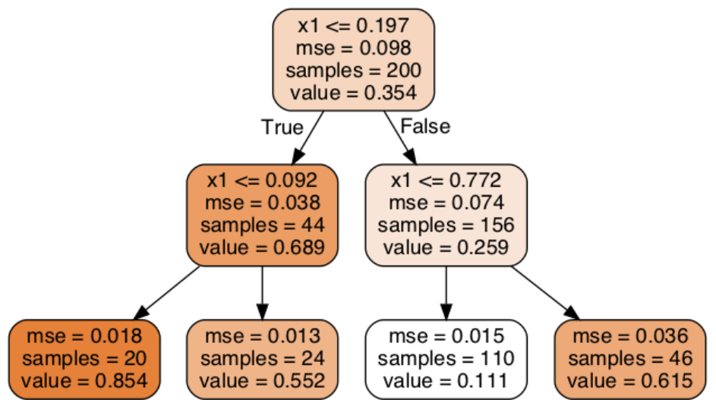
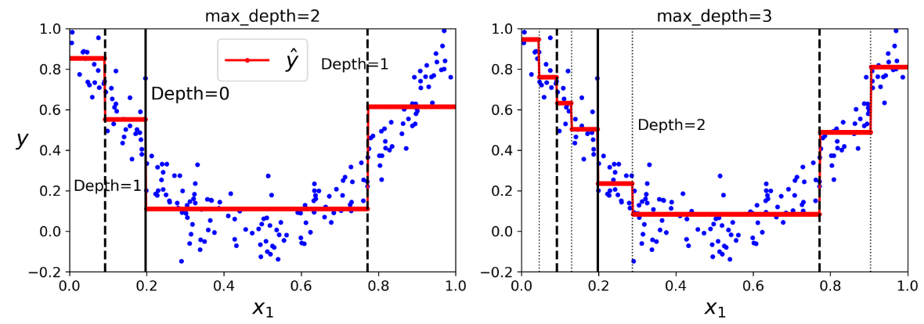
Regresszió döntési fákkal
Tanítsunk zajos adatokon egy DecisionTreeRegressor-t. A létrejövő modell nagyon hasonlít az osztályozóhoz. Mi a levél jóságának mértéke?
Az egyetlen különbség az, hogy a levelek értékeket reprezentálnak.
Ebben az esetben a predikció egyszerűen az átlaga a terminális régióba bekerült mintaegyedek célváltozóikban felvett értékének.
A modell mélysége 2, de látható, hogy nézne ki, ha 3 lenne.

Slide 17
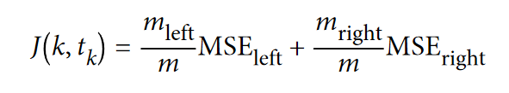
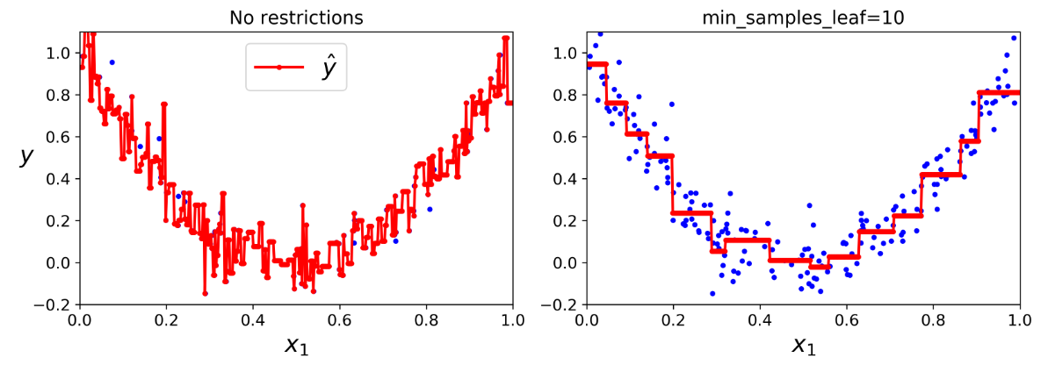

Tanítás regresszió esetén
A regresszor fák a tisztátalanság minimalizálása helyett az MSE-t minimalizálják, így a CART regresszor költségfüggvény a következő:
Ahol:
${MSE}_{node}=\sum_{iεnode}{{(ŷ_{node}−y^{(i)})}^{2}}$
$ŷ_{node}=\frac{1}{m_{node}}\sum_{iεnode}{y^{(i)}}$
A regressziós fák is nagyon hajlamosak túltanulásra.
Regularizáció nélkül a bal, vele pedig a jobb oldali modellt kapjuk.

Slide 18
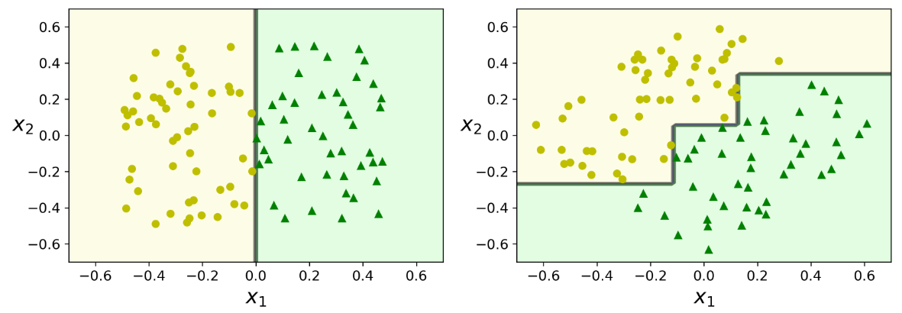
Instabilitás: adathalmaz rotációja
Ahogy már biztosan észrevettük, a döntési fák ortogonális döntési határokkal dolgoznak (minden szeparáció a tengelyekre párhuzamosan történik).
Ez a tulajdonságuk az adathalmaz rotációval szemben érzékennyé teszi őket.
Az ábrán egy egyszerű, lineárisan szeparálható adathalmazt látunk.
A bal oldalon egy döntési fa egyszerűen elvégzi a szeparációt, de a 45°-os rotáció esetében a döntési határ szükségtelenül összetett, nem rendelkezik jó generalizációs tulajdonságokkal.

Slide 19
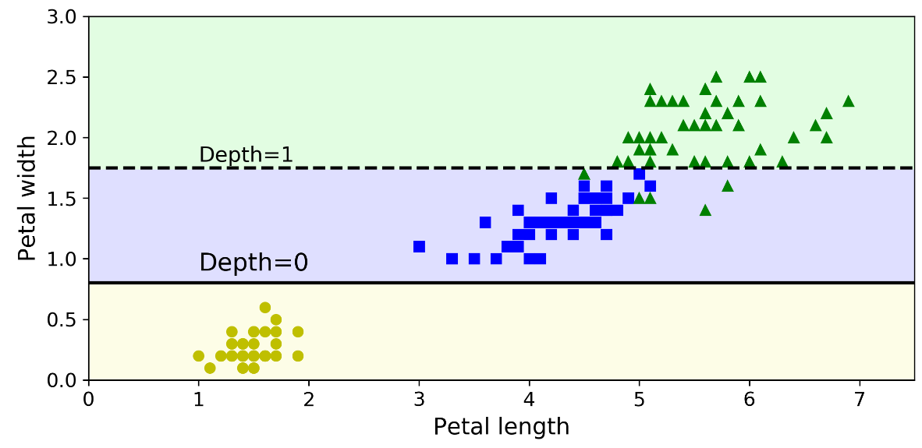
Instabilitás: variációk az adathalmazban
Vegyük ki a legszélesebb Versicolor-t (kék) a korábbi modellünkből, és tanítsunk egy fát ugyanazzal az eljárással. Hasonlítsuk össze a modelleket.

